Slide 1


EXAMPLE OF
TITLE PRESENTATION
#1to1Monaco
one-to-one-monaco.com

Slide 2
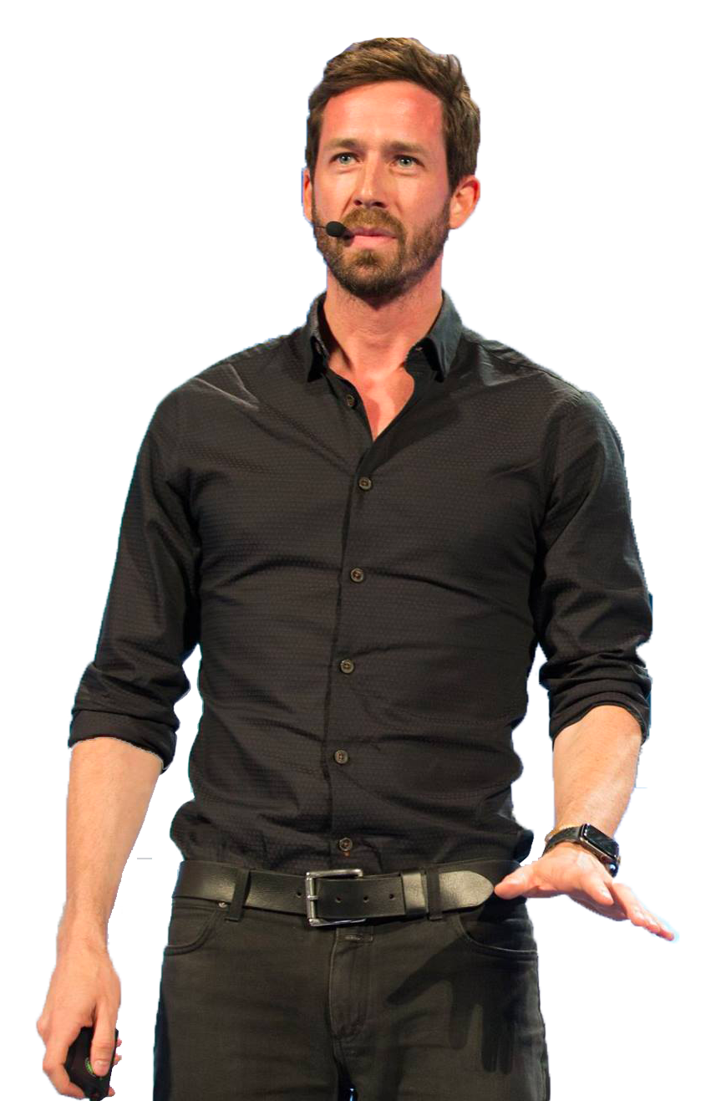
TITLE EXAMPLE
Subtitle example
Accenderat super his incitatum propositum ad nocendum aliqua mulier vilis, quae ad palatium ut poposcerat intromissa insidias ei latenter obtendi prodiderat a militibus obscurissimis.
Learn more

Slide 3

TITLE EXAMPLE
Subtitle example
Accenderat super his incitatum propositum ad nocendum aliqua mulier vilis, quae ad palatium ut poposcerat intromissa insidias ei latenter obtendi prodiderat a militibus obscurissimis.
Learn more

Slide 4





SLIDE EXAMPLE « STEPS »
Subtitle example
Accenderat super his incitatum propositu.
Accenderat super his incitatum propositu.
Accenderat super his incitatum propositu.
Accenderat super his incitatum propositu.

Slide 5

Subtitle example
SLIDE EXAMPLE « BACKGROUND PICS »
#1to1Monaco
one-to-one-monaco.com

Slide 6




Subtitle example
SLIDE EXAMPLE « SKILLS »
Accenderat super
Accenderat super
Accenderat super
Accenderat super his incitatum propositu.
Accenderat super his incitatum propositu.
Accenderat super his incitatum propositu.
Accenderat super
Accenderat super
Accenderat super
Accenderat super his incitatum propositu.
Accenderat super his incitatum propositu.
Accenderat super his incitatum propositu.

Slide 7
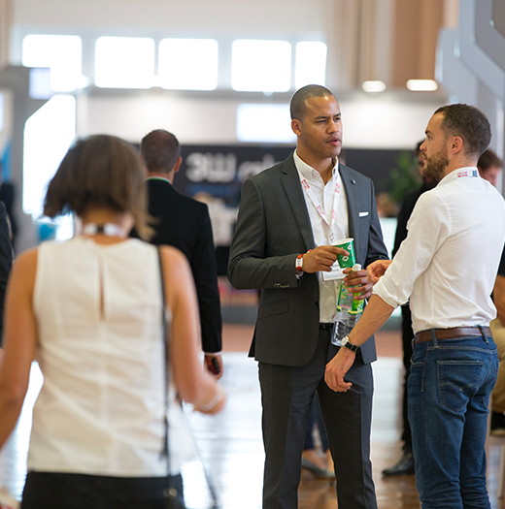
SLIDE EXAMPLE « PARAGRAPH »
PARAGRAPH TITLE
Accenderat super his incitatum propositum ad nocendum aliqua mulier vilis, quae ad palatium ut poposcerat intromissa insidias ei latenter obtendi prodiderat a militibus.
Accenderat super his incitatum propositum ad nocendum aliqua mulier vilis, quae ad palatium ut poposcerat intromissa insidias ei latenter obtendi prodiderat a militibus obscurissimis.

Slide 8
Subtitle example
SLIDE EXAMPLE «CONCLUSION»
Accenderat super his incitatum propositum ad nocendum aliqua mulier vilis, quae ad palatium ut poposcerat intromissa insidias ei latenter obtendi prodiderat a militibus.
Accenderat super his incitatum propositum ad nocendum aliqua mulier vilis, quae ad. ad nocendum aliqua mulier vilis, quae ad

Slide 9
Subtitle example
SLIDE EXAMPLE « WITH HASHTAG »
#1to1Monaco
one-to-one-monaco.com

Slide 10
THANKS FOR YOUR ATTENTION !
#1to1Monaco
one-to-one-monaco.com

Slide 11








Pictogrammes:

Slide 12




Graphic Elements:

Slide 13
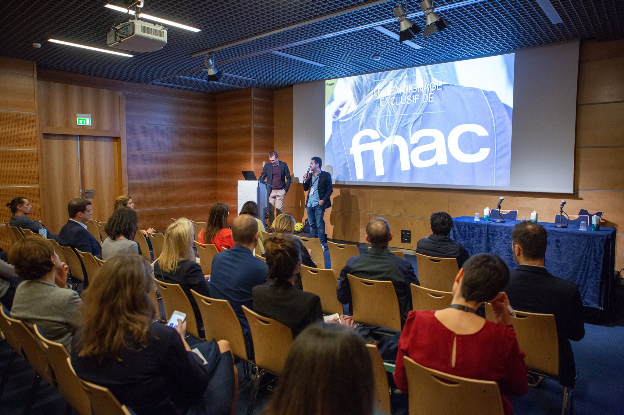
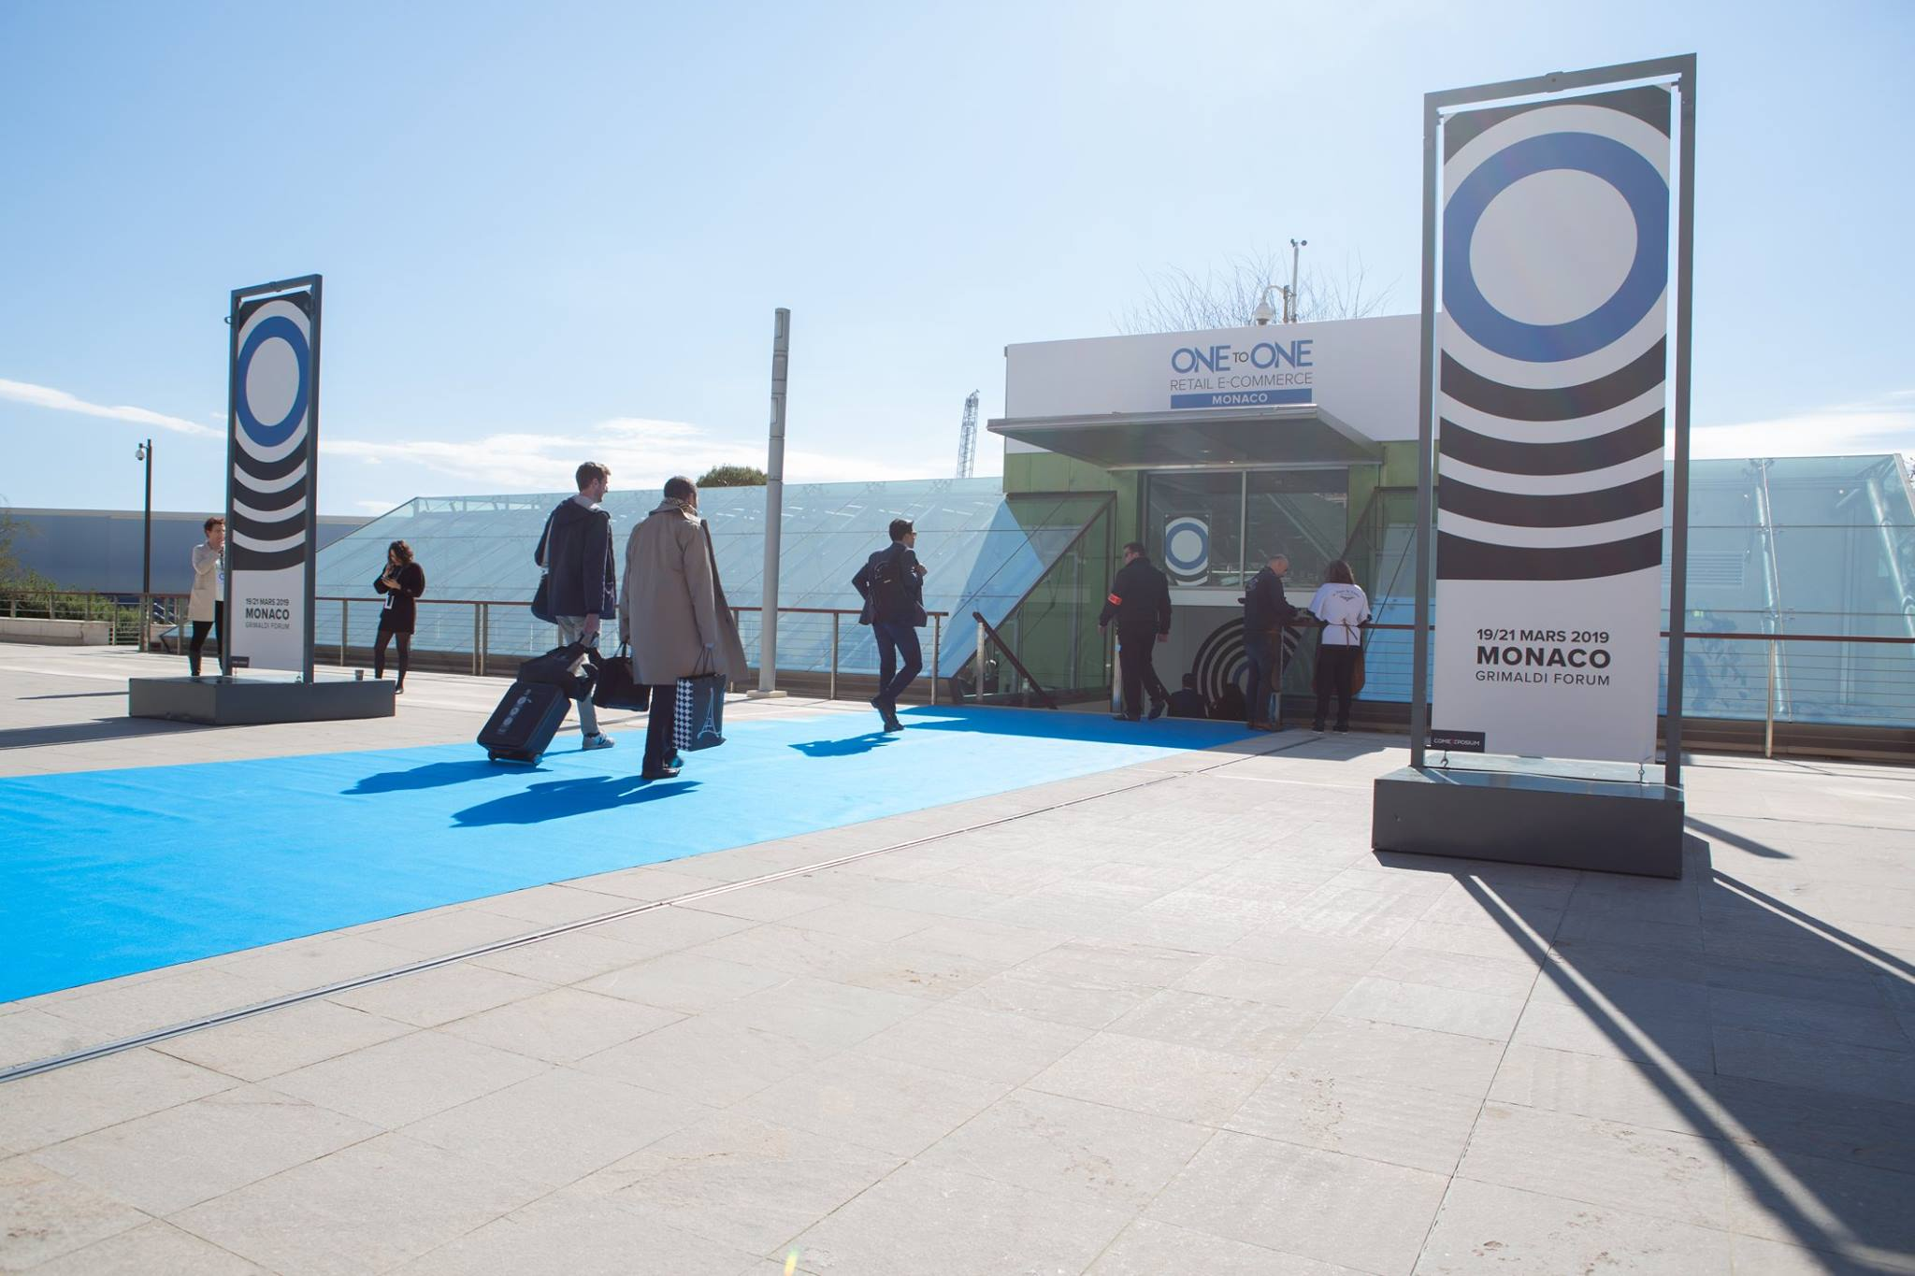
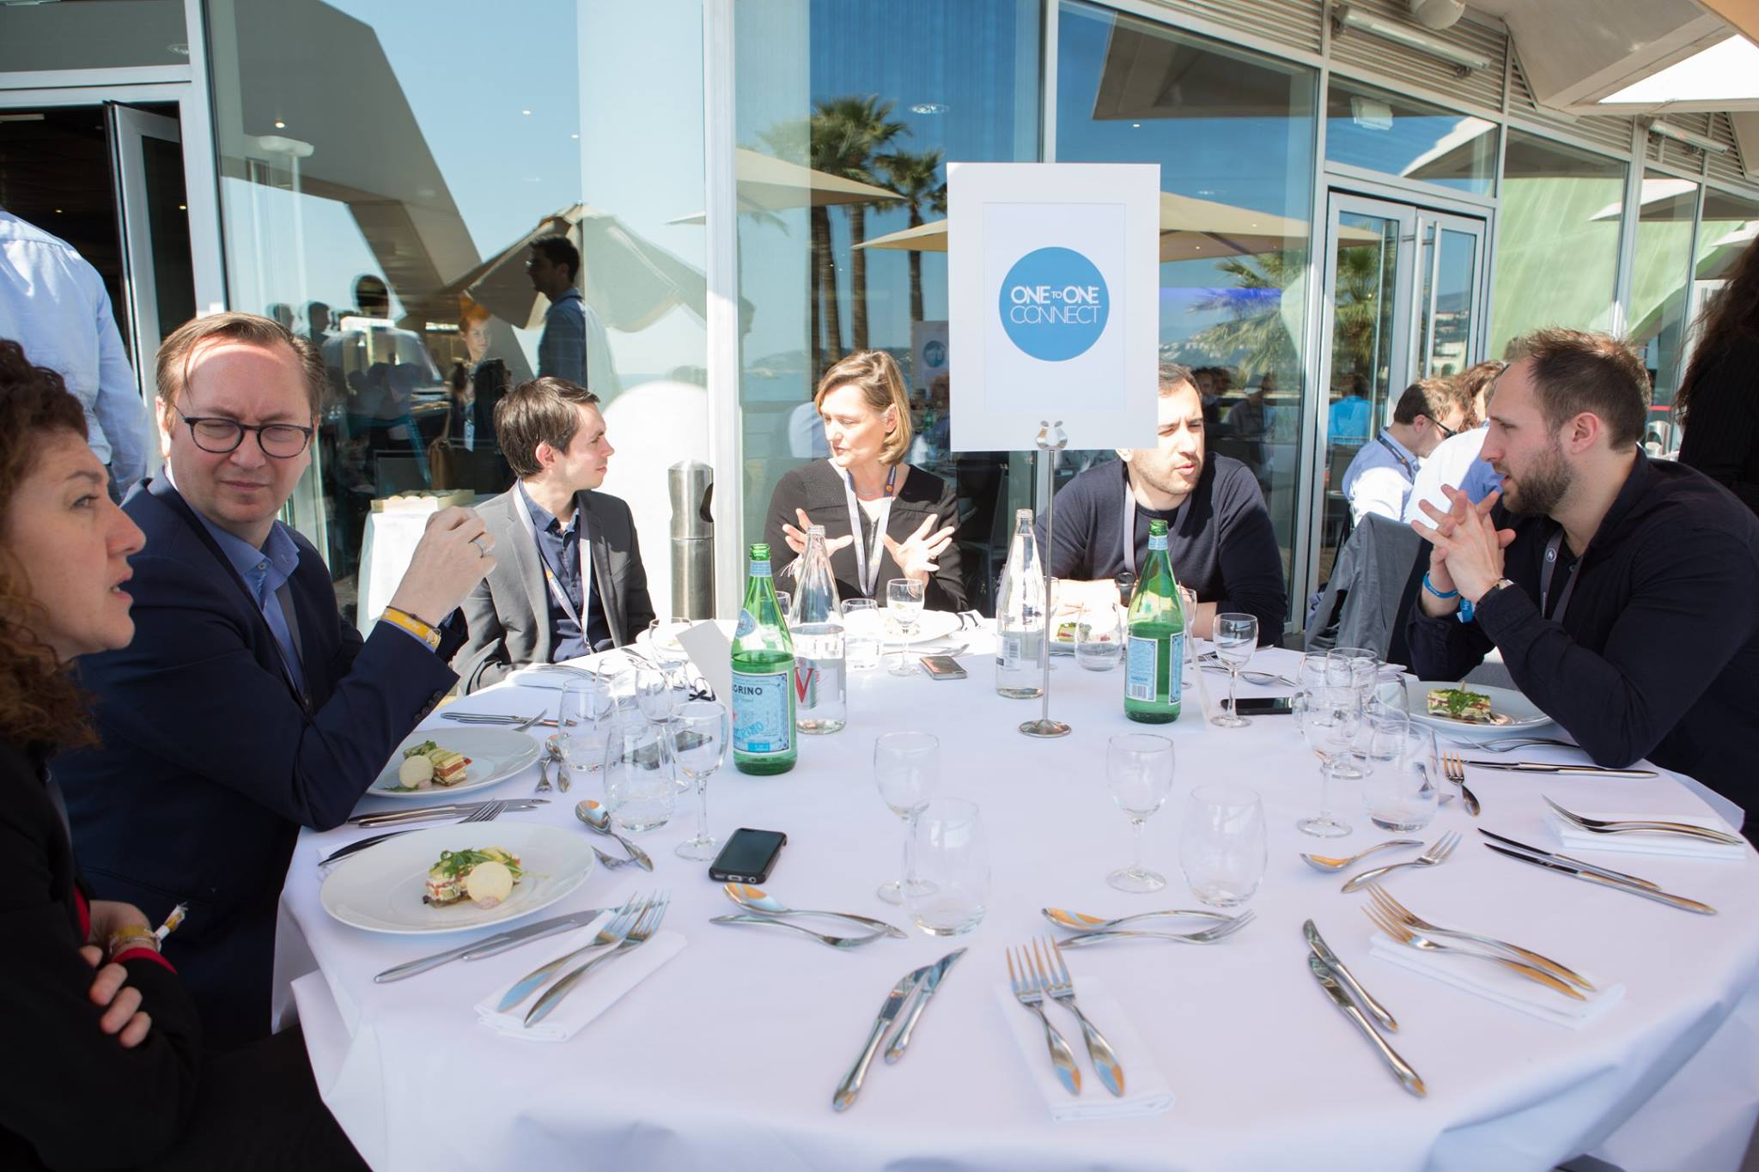

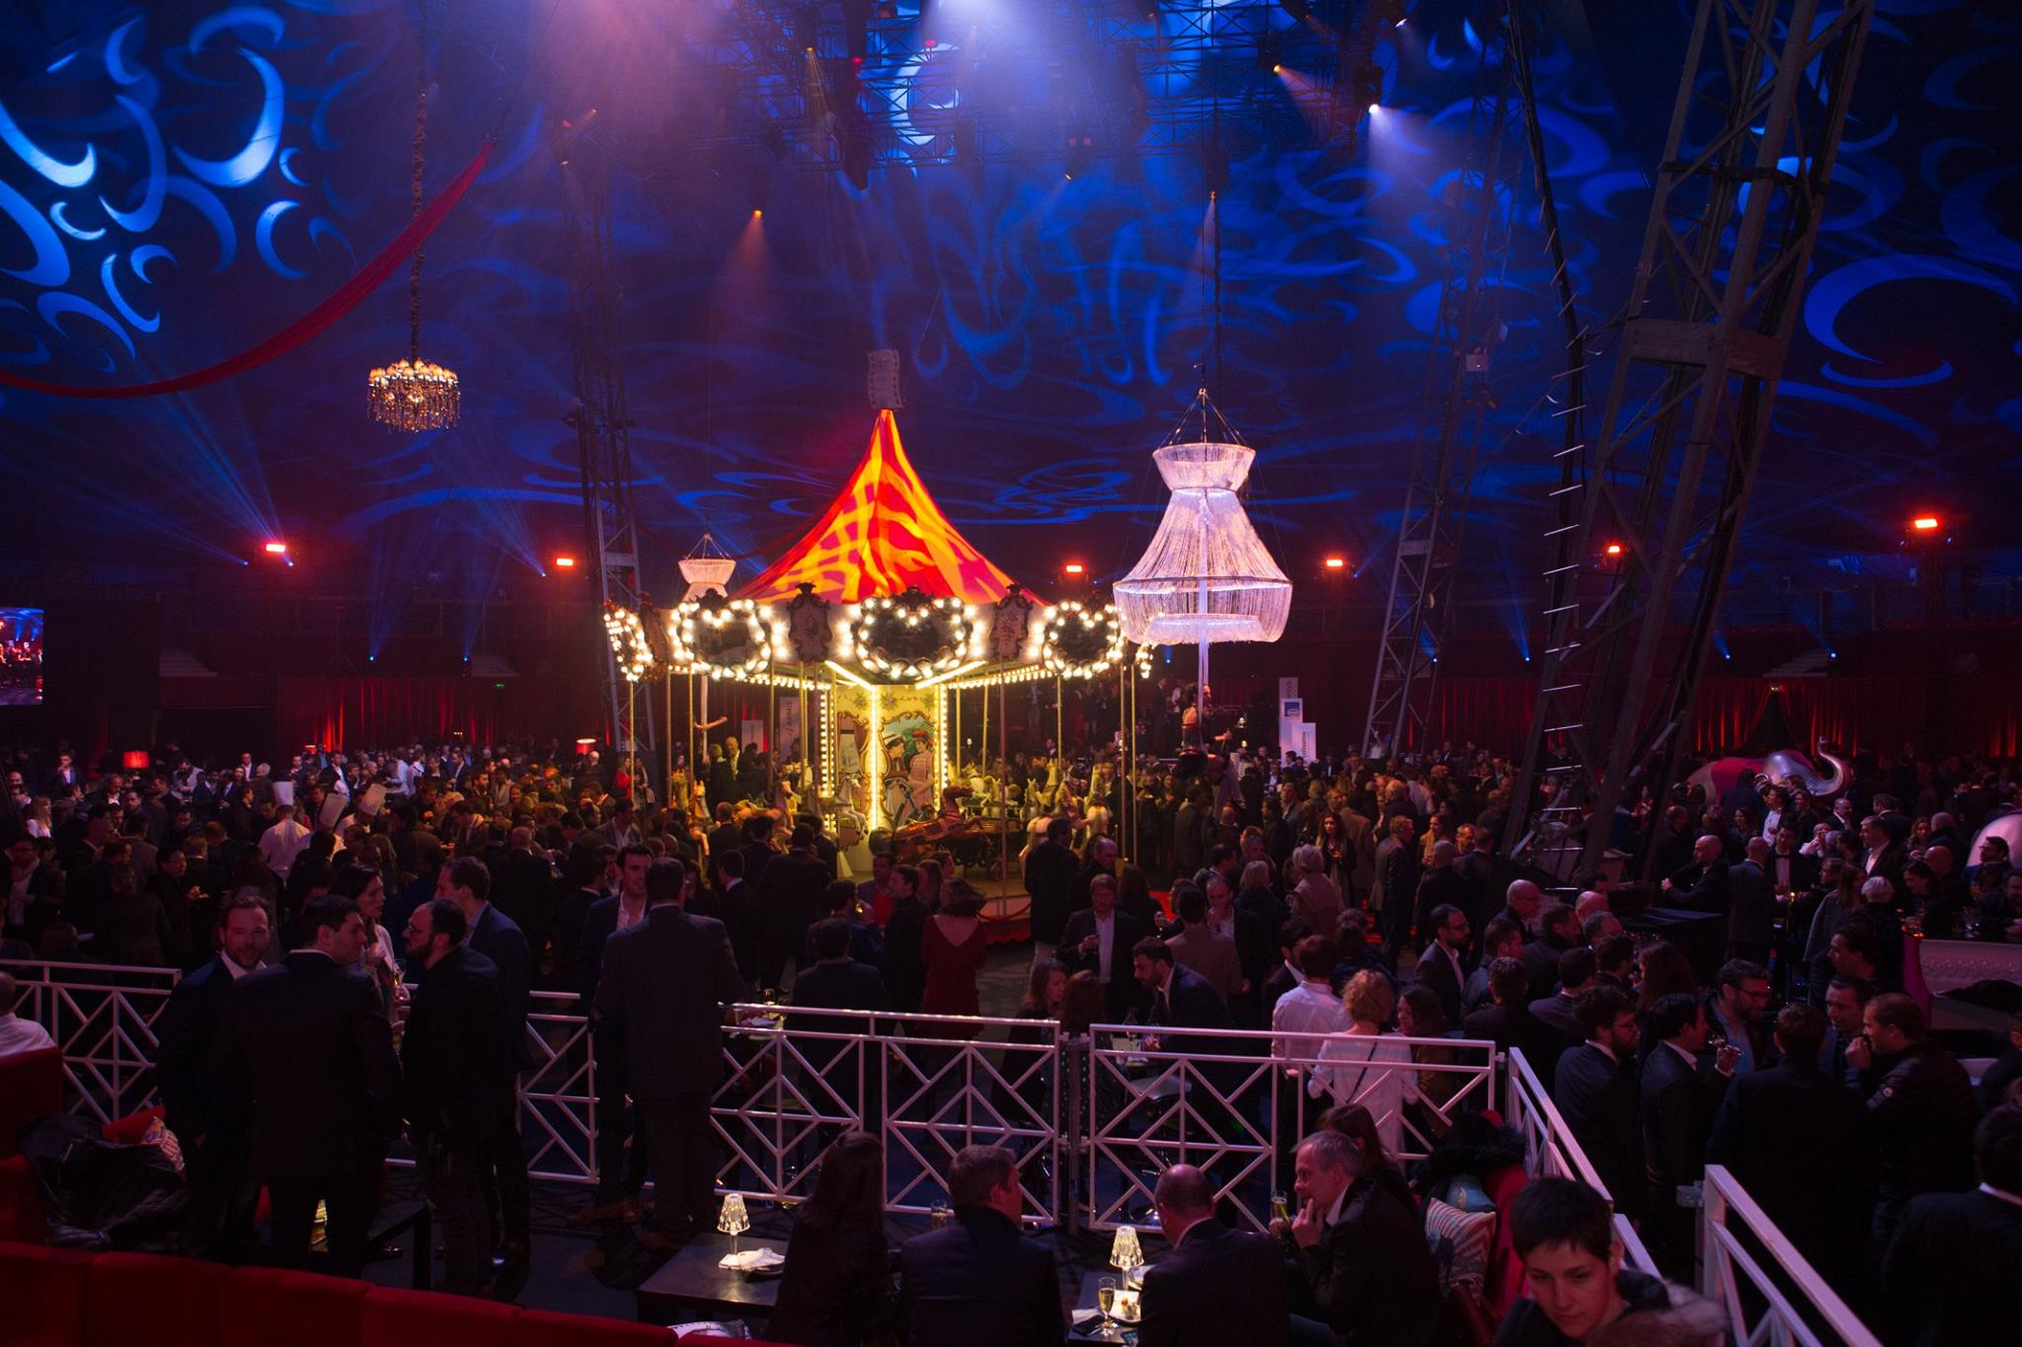
Photos :

